Slide 1
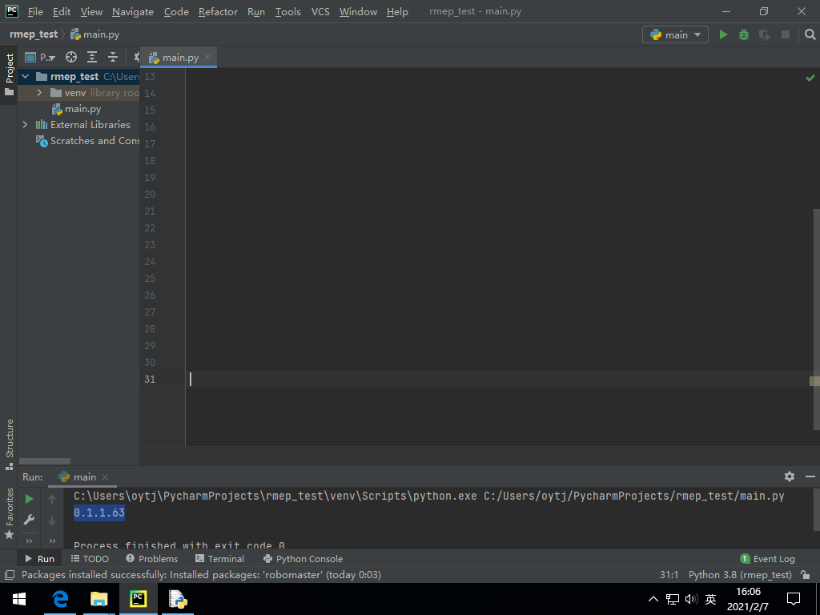
Python基础

Slide 2

入门-Print函数
输出函数print()
print可以带多个参数，这些参数会比逐一打印出来
字符串
字符串可以用单引号’str’或双引号”str”包括
转义字符与C相同 \r \n
合理使用单引号和双引号可以避免使用一些转义字符，例如 ’使用”双引号” ’
print参数中的变量无论是字符串、数字、还是列表，都可以直接把值打印出来

Slide 3
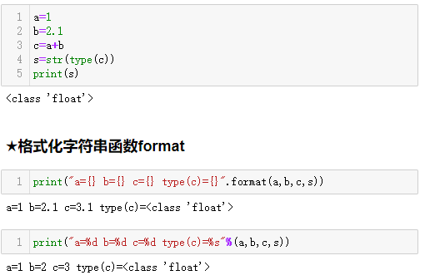
入门-变量
变量
变量弱类型
变量不用提前定义
格式化字符串

Slide 4
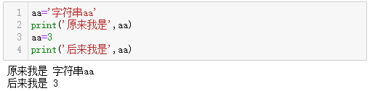
变量类型
变量类型
字符串 str
数字 int float bool ……
列表 list
元组 tuple
字典 dict
… …
一个变量名的类型是可变的
变量的命名规范与C语言相同

Slide 5
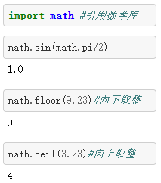
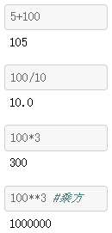

数字
数据类型
整数 int 1 3 5 2 0 -5
浮点 float 1.3 2.5 3.0
布尔 bool True False
复数 complex 4+3j
基本运算
+ - * /
Math库
计算顺序
乘法优先

Slide 6
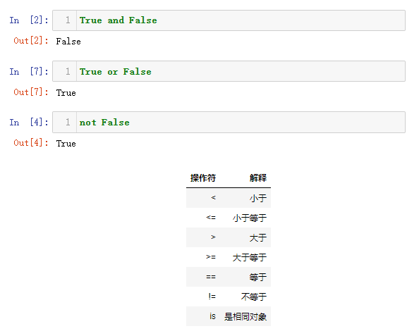
逻辑运算
与或非 and or not

Slide 7
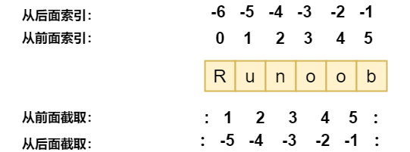
字符串
Python中的字符串用单引号 ' 或双引号 " 括起来，同时使用反斜杠 \ 转义特殊字符^{[1]}
字符串是不可变类型，不能直接修改内部元素
索引
操作
以上图片与范例来自^{[1]}
str = ‘Runoob’ print (str) # 输出字符串 Runoob print (str[0:-1]) # 输出第一个到倒数第二个的所有字符 Runoo print (str[0]) # 输出字符串第一个字符 R print (str[2:5]) # 输出从第三个开始到第五个的字符 noo print (str[2:]) # 输出从第三个开始的后的所有字符 noob print (str * 2) # 输出字符串两次，也可以写成 print (2 * str) RunoobRunoob print (str + “TEST”) # 连接字符串 RunoobTEST
[1] Python3 基本数据类型 https://www.runoob.com/python3/python3-data-type.html

Slide 8
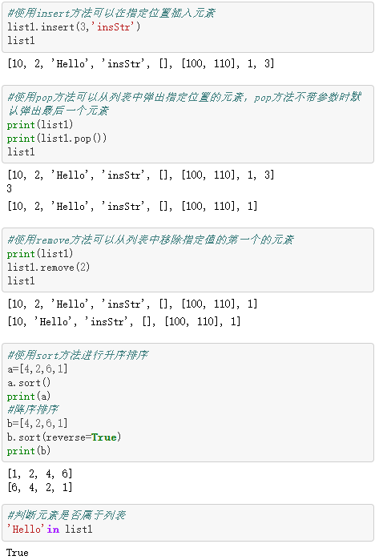
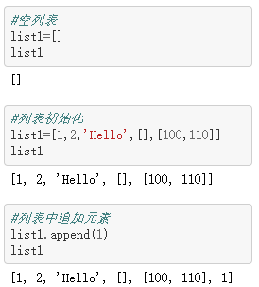
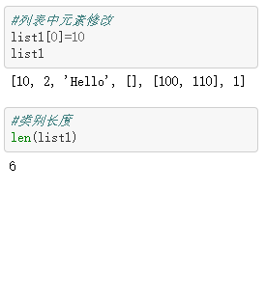
列表
列表内可以混杂地容纳任意类型对象(包括另一个列表)
列表内的元素是可变的
列表、字符串都属于序列，列表的切片、加法、乘法操作方法与字符串相同

Slide 9
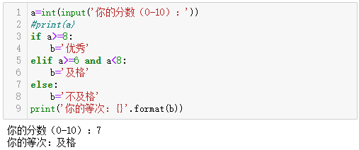
条件判断IF
if +表达式后面要加‘:’
根据缩进判断if层次
注释
缩进

Slide 10
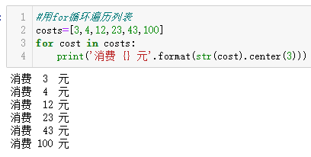
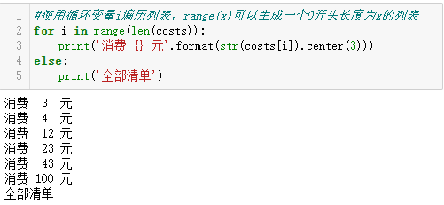
循环FOR
break 和 coutinue一样可用
可以加else，在循环执行完毕后，会执行else

Slide 11
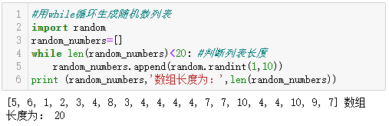
循环WHILE
break 和 coutinue一样可用
while True: 可用于制造死循环
引用

Slide 12



函数
定义
调用
参数按照定义的位置依次填写称作位置参数
可以使用关键字参数调整参数的顺序
参数同样具有形参（列表等类型）与实参（int等类型）
允许多个返回值，多个返回值在return后用‘,’隔开
更多的Python知识可参考
https://github.com/oy-tj/RMEPCourseDemo/tree/master/pythonBase

Slide 13
程序结构
引用库
引用系统库
也可以引用自己写的.py文件
代码自上而下运行
遇到函数定义时不会运行函数体
函数只会在调用处被运行
自定义函数
使用函数外变量时要global声明
代码、变量
if __name__ == '__main__':
在其内的代码只会在这个py文件做主文件时才会运行
如果这个py文件是被引用的，其中的代码不会被运行
import time
import keyboard
staName = ['Initialize', 'S1', 'S2']
sta = 0
cnt = 0
print("out")
def changeSta():
global cnt
cnt = 0
print()
if __name__ == '__main__':
print("以两种方式遍历staName列表")
for s in staName:
print(s)
for i in range(len(staName)):
print(i,':',staName[i])
while sta == 0:
printProgress()

Slide 14
作业
有限状态机
1.背景
有限状态机（finite-state machine，缩写：FSM）又称有限状态自动机，简称状态机，是表示有限个状态以及在这些状态之间的转移和动作等行为的数学模型^{[1]}。一些机器人也需要在不同工作状态下跳转，可以看成是一种状态机。例如，扫地机器人需要在“地图测量”、“扫地”、“回充”等状态下跳转。
2.要求
(1) 编写一个模拟的有限状态机，状态机存在4种状态
(2) 状态0-状态2的名称为Initialize、s1与s2，它们在内部调用延时函数将cnt变量在10s内从0累加到100，并在过程中输出状态名与cnt的值；状态3的名称为Quit，运行状态3后退出程序。
(3) 默认情况下状态机依次运行状态0-3，在状态1与2运行时，用户可以通过按键在状态1与2之间切换。
3.提示
(1) 延时
import time
time.sleep(0.1)
(2) 检测用户按键
import keyboard
if keyboard.is_pressed('2'):
如果没安装库，会有提示
ModuleNotFoundError: No module named 'keyboard'
则需要安装这个库
pip install keyboard
[1]嵌入式机器人开发中的有限状态机（FSM）https://blog.csdn.net/yuleitao/article/details/105887280

